Slide 1
L’uso della piattaforma LCMS Moodle
nei processi di insegnamento/apprendimento

Slide 2


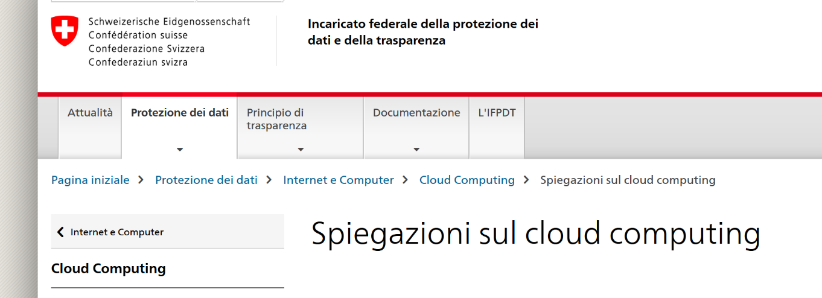
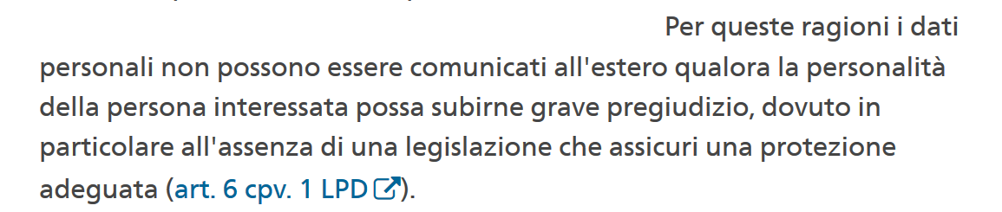
Spazio protetto nel web

Slide 3

Un luogo frequentato
è
un luogo di condivisione e di collaborazione

Slide 4




ANY TIME
ANY WHERE
ANY DEVICE

Slide 5

Notes:
Idea faro. Recalcati: la lezione al centro dell’azione didattica.

Slide 6
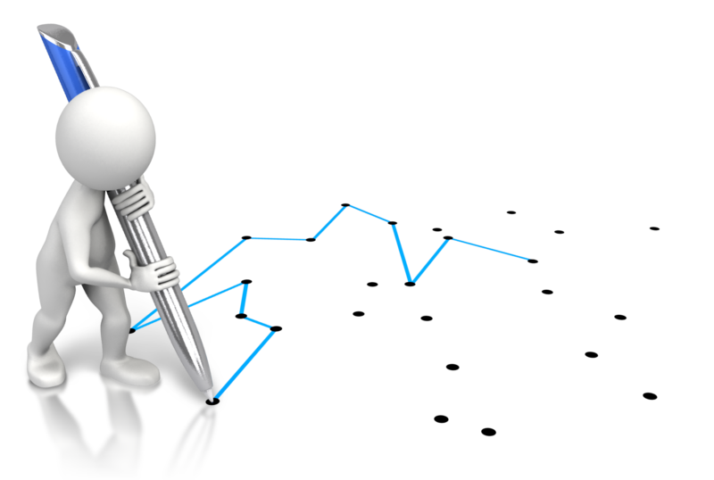
NETWORKING

Slide 7
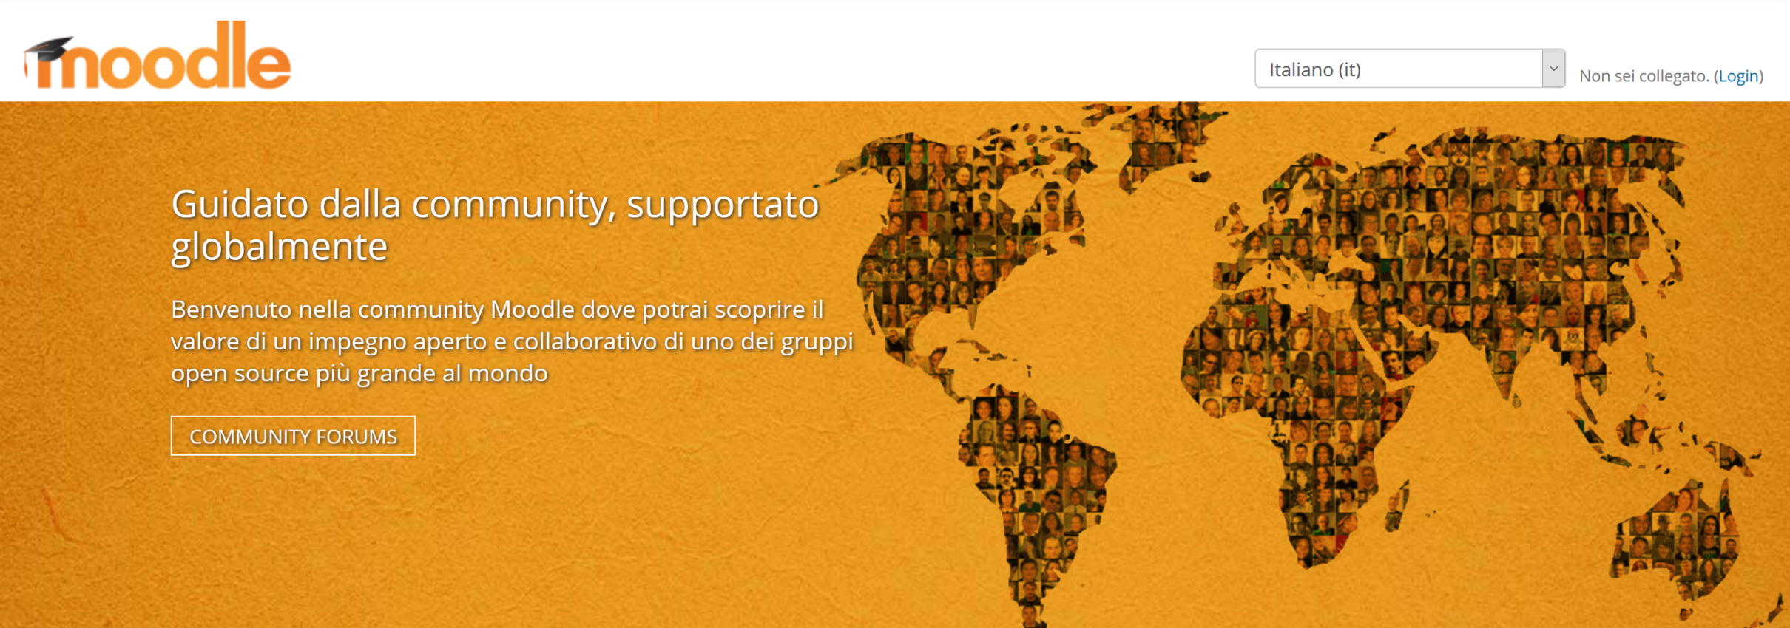

Slide 8
Web 2.0
Acquisire
Condividere
Collaborare
Produrre

Slide 9




Processi
Insegnamento/apprendimento
Insegnante
Studente
Paradigma III
Collaborazione
Facilitazione dei processi
Costruzione del sapere
Chat – Forum – Blog - Wiki
Paradigma II
Cooperazione
Tutoring
Personalizzazione/
Differenziazione
Quiz – Compiti –
Lezioni – Sondaggio
Paradigma I
Stimolo - Risposta
Distribuzione dell’informazione
Acquisizione
dell’informazione
Annunci – Calendario –
Pagina web – Documenti multimediali

Slide 10





Paradigma II
Paradigma III
Paradigma I

Slide 11




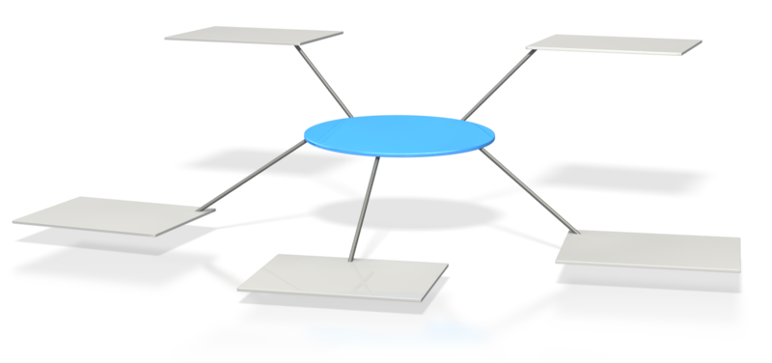




Archiviazione/
condivisione file
Archiviazione/
condivisione
file multimediali
Piattaforma online
Calendario
Blog
Sondaggi
Chat
Forum
wiki

Slide 12

In sintesi:
Qual è il valore aggiunto?

